Slide 3
ما المغناطيسية؟

Slide 4
تجدنا في جوجل

Slide 5
تكوين المغناطيسات

Slide 6
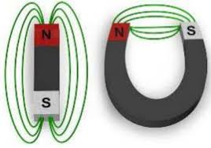
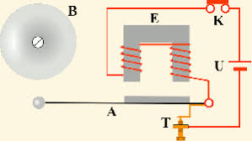
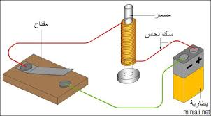
ما المغناطيسات الكهربائية؟

Slide 7
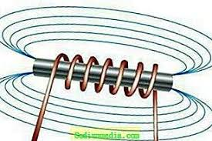

Slide 8
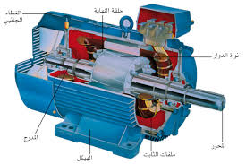

Slide 9
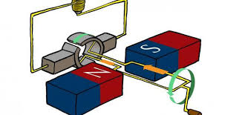
كيف يمكن للمغناطيسات أن تولد الكهرباء؟

Slide 11
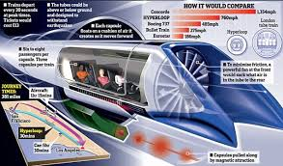
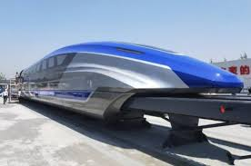
ما الرفع المغناطيسي

Slide 12
مراجعة الدرس

